Slide 1
Der Diamant
SchülerInnen der 1anm, 2017/18

Slide 2
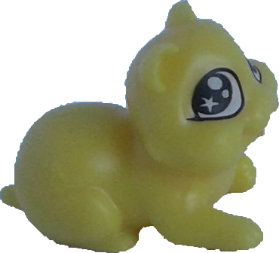
Was ist das ?

Slide 3
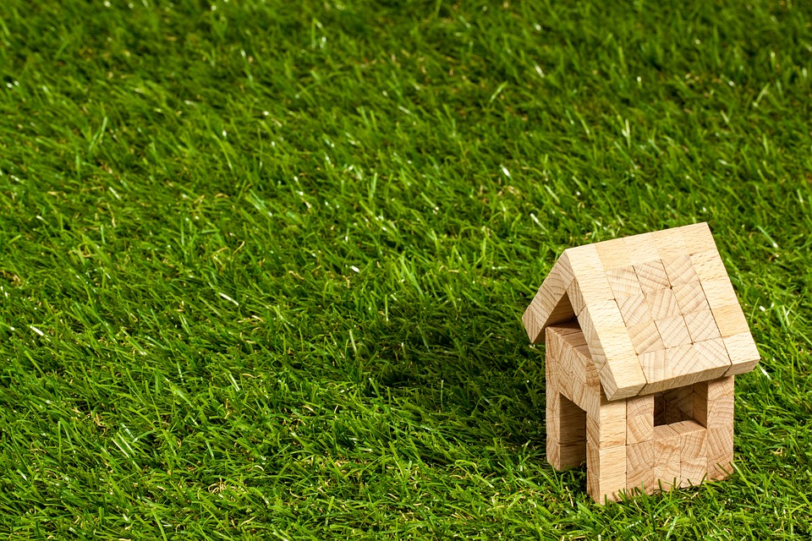
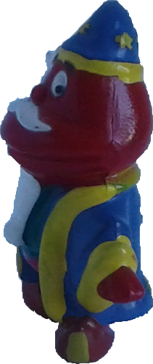

Slide 4
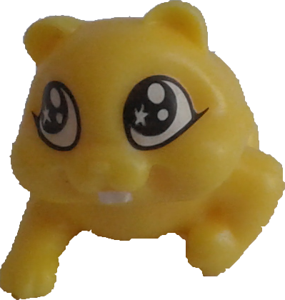
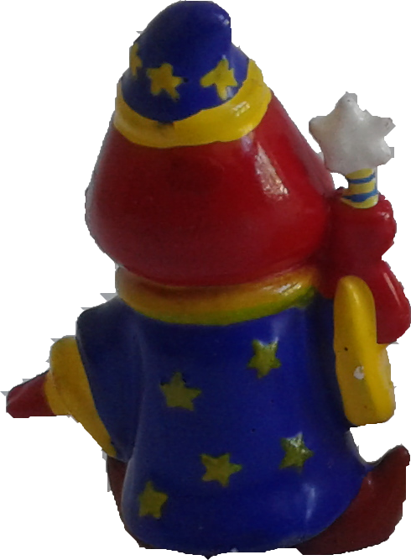
Nein!
Ich will deinen Diamanten

Slide 6
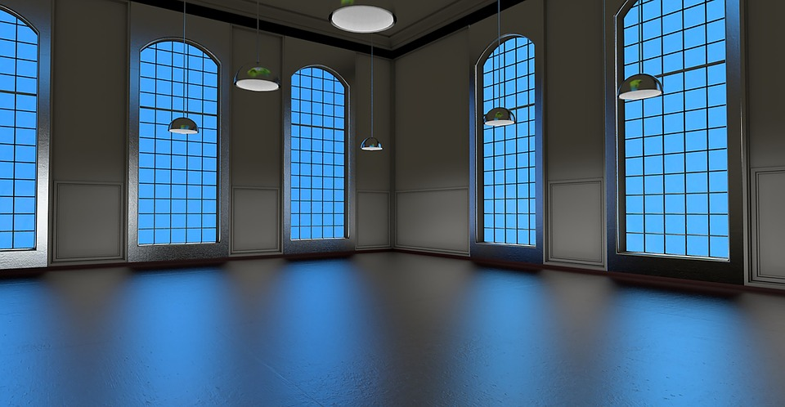
Lass uns rein!

Slide 7
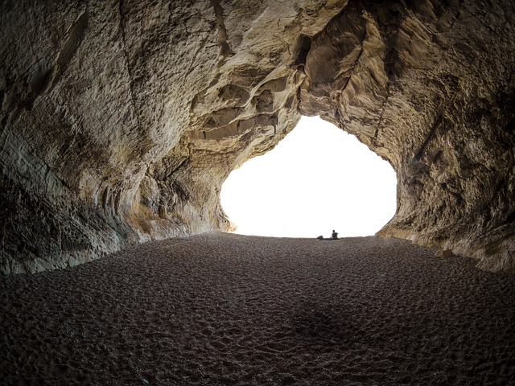
Was machst du in meiner Höhle?
Hilfe!

Slide 8
Ich werde dich beschützen!

Slide 9
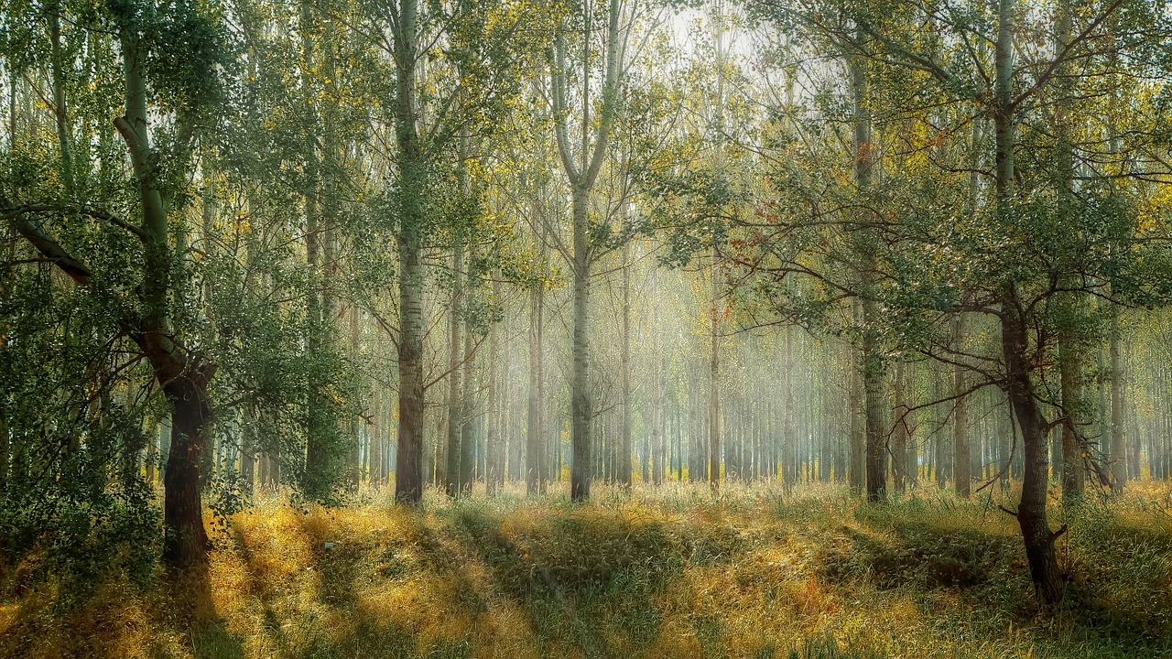

Slide 10
.

Slide 14
Danke für eure Aufmerksamkeit!

